Slide 1
L’ ENVIRONNEMENT TOXIQUE

Slide 2
L’importance de l’environnement en naturopathie
L'environnement à l'heure actuelle n’est plus du tout en adéquation avec notre mode de vie, notre fonctionnement physique, psychologique.
Notre immunité est affaiblie par toutes les nouvelles molécules toxiques et néfastes que nous croisons régulièrement.
En prenant soin de nous et de notre environnement nous ne laissons pas la place aux polluants de nous affaiblir davantage

Slide 3
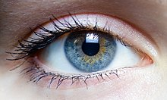
Comment et par où notre corps est impacté ?
L’œil,la vision:
« les yeux de la bienveillance sont toujours riants » (proverbe latin)
Nos yeux sont la partie la plus vulnérable de notre corps ,il est essentiel de les protéger.
Irritation, conjonctivite et sécheresse oculaire peuvent être directement des conséquences de la pollution.
La lumière bleue et les écrans en général:
Nous sommes constamment exposés à la pollution lumineuse.
Nous passons en moyenne 6h par jour devant un appareil numérique.
C'est la lumière bleue émise par nos écrans qui trouble notre sommeil abîme nos yeux et même notre peau.
C’est à partir de 30 min d'exposition que la lumière bleue devient dangereuse.
La lumière bleue est émise par le soleil, les ampoules LED et tous les écrans.

Slide 4
Comment et par où notre corps est impacté ?
Il existe 2 types de lumière bleue:
- la lumière bleu turquoise:
Bénéfique pour le moral équilibre notre rythme circadien( rythme réveil et sommeil) ,elle régule les hormones, la température du corps, elle gère la production naturelle de mélatonine(hormone du sommeil) .
-La lumière bleu violet :
Plus forte, elle pénètre la rétine et les tissus cutanés et les abîme.
C’est la lumière à haute énergie visible (HEV) .
Elle empêche notre rythme circadien de fonctionner en bloquant la mélatonine,de ce fait notre cerveau ne sait plus déterminer si c’est le jour ou la nuit.
Elle pénètre les tissus de l'œil et provoque des lésions au niveau de la rétine et du cristallin ,elle favorise donc la DMLA ( dégénérescence maculaire liée à l‘âge) .
Elle accélère le processus de vieillissement cutané
et augmente les tâches pigmentaires

Slide 5
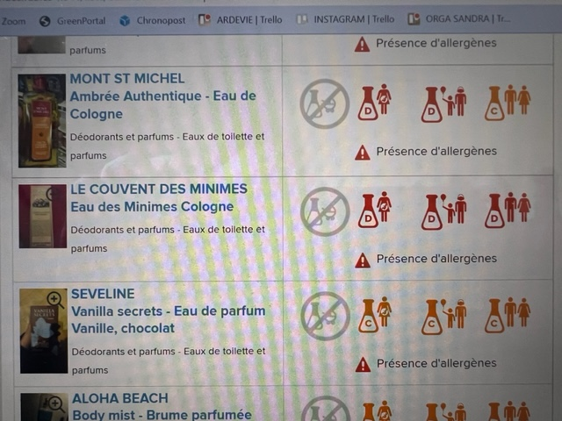
Comment et par où notre corps est impacté ?
Le goût et l'odorat sont liés:
Le goût (gustation) et l'odorat (olfaction) sont des sens associés.
La langue peut sentir des saveurs sucrées, aigres, salées, amères et salées.
Une partie de la perception des arômes provient des arômes qui atteignent les cellules nerveuses olfactives dans les narines.
Ses sens vont être altérés et agréssés par:
-Les fumées toxiques qui nous entourent en permanence (usines,pots d’echappements,cigarettes(plus de 7000 substances chimiques dans le tabac),feux de forêt,fumées des volcans
-Les aliments ultra-transformés,( aliments qui ont subi tellement de transformations, qu’on ne reconnaît plus l’aliment principal)
Les aromes de synthèse, les parfums de synthèse
-Des virus ou certaines maladies
-Les médicaments
-Les ondes et les radiations

Slide 6
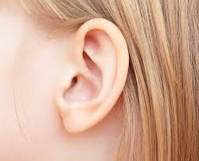
Comment et par où notre corps est impacté ?
L’ouïe,l’audition:
La pollution sonore:
D’après le ministère de la transition écologique:
“Le bruit est un phénomène acoustique produisant une sensation auditive considérée comme désagréable ou gênante.
L’excès de bruit a des effets sur les organes de l’audition (dimension physiologique), mais peut aussi perturber l’organisme en général, notamment le sommeil ou le comportement (dimension psychologique).
Les nuisances sonores subies peuvent résulter de trois sources principales : les transports, le voisinage, les activités. »
Le bruit et la pollution auditive génèrent une série de conséquences très néfastes à la fois pour la santé physique et mentale de l'être humain. De même, il peut également affecter certains animaux.
Tout comme les êtres humains subissent les conséquences de la pollution sonore, certains animaux qui composent l'écosystème en souffrent.
En général, de nombreuses espèces peuvent souffrir de désorientation ou de changements de comportement considérables. Les animaux les plus délicats peuvent même perdre leur audition.
Certains animaux communiquent par des sons ou des appels, comme les baleines. Cette espèce peut être affectée par les ondes sonores produites par les bateaux ou autres véhicules, ce qui affecte sa reproduction.

Slide 7
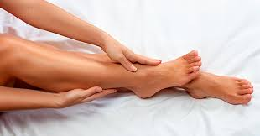
Comment et par où notre corps est impacté ?
Le toucher :
La peau, le plus grand organe du corps humain est en contact permanent avec des polluants;
Le sens du toucher fait partie du système somatosensoriel, qui inclut aussi les sensations de douleur, de chatouillement et de démangeaison, ainsi que la conscience de la position et du mouvement du corps.
Les sensations tactiles peuvent être classées en sous-catégories, telles que: la douleur aiguë, la douleur douloureuse et les stimulations tactiles telles que la pression et les vibrations;
Les récepteurs sensoriels dans la peau sont appelés cellules de Merkel, et ils résident à la base de l'épiderme et autour des follicules pileux;
La pollution accélère le vieillissement cutané .

Slide 8
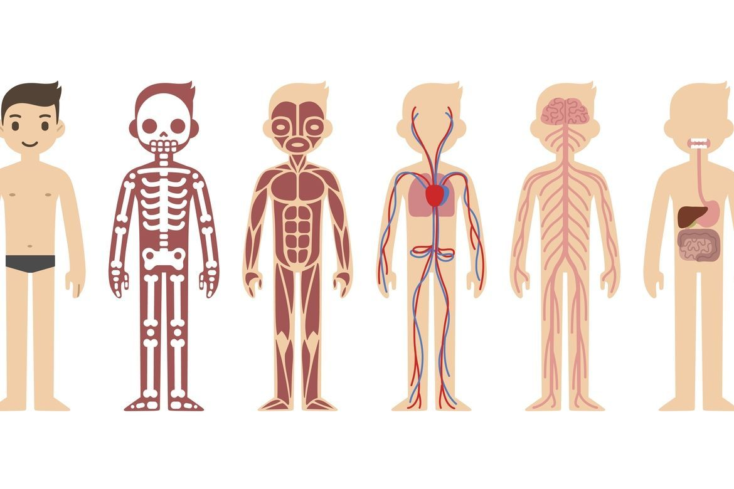
Comment et par où notre corps est impacté ?
Le parfait cocktail pour altérer le merveilleux organe qu’est la peau:
Soleil +++
Alcool
Tabac
Stress
Pollution
Alimentation transformée et/ou riche en sucre raffiné

Slide 9
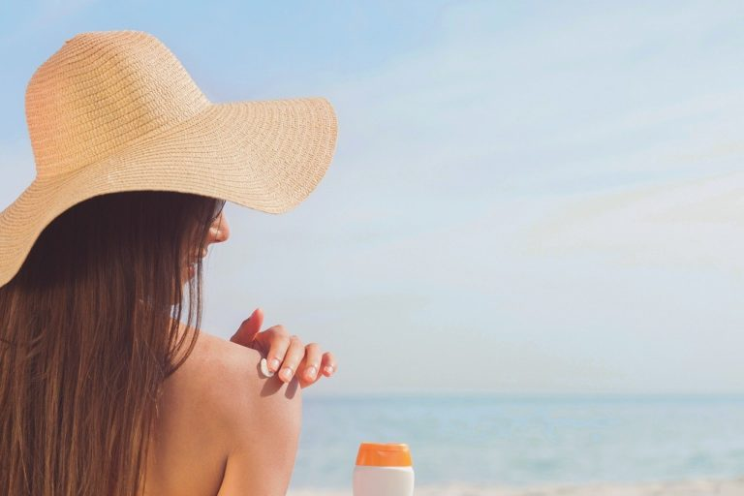
Petit rappel sur les rôles principaux de la peau:
La peau protège nos tissus contre:
- les actions mécaniques (empêche la pénétration des objets piquants)
- les agressions physiques (activation de la sudation et protection des radiations )
- les agents chimiques (toute substance appliquée sur la peau passe dans la circulation sanguine )
En s’opposant à la déperdition de la chaleur et à l’évaporation de l’eau contenue dans notre organisme, la peau joue un rôle de régulateur thermique.

Slide 10
Le CERVEAU
Lors du 24e congrès de la Fédération Mondiale deNeurologie qui s'est tenu à Dubaï en octobre dernier, l'hypothèse d'un lien entre pollution atmosphérique et maladies neurodégénératives a été émise.
Si ce lien reste encore à démontrer, il ouvre un vaste champ de recherches dans le domaine de la neurologie et invite à accroître nos connaissances sur ce type de pathologie afin d'en améliorer la prise en charge. »(notre planete.info)

Slide 11
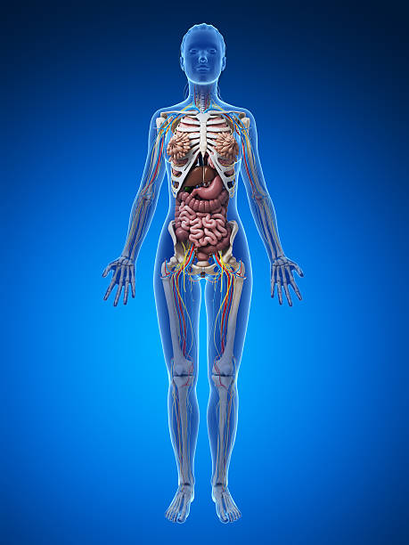
Les éléments TOXIQUES
La toxicité de ce que l’on ingère trop souvent ou en quantités trop importantes: (fast-food, médicaments, drogues, alcool) aura forcément un impact sur une partie du corps ou sur le corps tout entier
Les ondes électromagnétiques
Le stress
Les relations toxiques
Le cerveau
Les particules volatiles
La lumières
Cigarettes
Les oreilles
Le bruit
Les mauvaises paroles
Les Yeux
La bouche
La nourriture
Les drogues
Les particules volatiles
Les médicaments
Les mauvaises paroles
Les particules volatiles
Drogues
Parfums synthétiques
Le nez
Cosmétiques de mauvaise qualité
Les produits chimiques
Les ondes et l’électricité
Les ondes
Le climat
Les relations humaines professionnelles et privés
Le corps
La peau
∗ Les particules volatiles peuvent être naturelles (poussières, sables, pollens…), chimiques (parfum, gaz d’échappement…) ou pathogènes (virus, bactéries…)…
∗Les ondes: DAS d’une tablette ou d’un smartphone ne doit pas dépasser les 2 watts par kilogramme

Slide 12
Les réponses naturopathiques
Nous ne le répèterons jamais assez l'immunité passe par l'assiette .
Pour se protéger et se prémunir d'éventuelles intoxications environnementales, il existe plusieurs solutions.
Les essentiels:
L’alimentation
Les exercices physiques
La gestion des émotions et du stress
Les plantes

Slide 13
Les réponses naturopathiques
Alimentation « anti-pollution »,
il faudra absolument consommer régulièrement des aliments riches en antioxydants*:
*substances qui sont naturellement présentes dans certains aliments. Ces substances aident à la protection des cellules de l'organisme. Il existe plusieurs types d'antioxydants, dont des oligo-éléments, des micronutriments ainsi que certaines vitamines, comme les vitamines A, C et E.
QUELLES VITAMINES ET DANS QUELS ALIMENTS?
Vitamine c:Dans les fruits et légumes: kiwi ,goyave ,cassis ,poivron ,chou rouge ,brocoli ,épinard persil oseille;
Vitamine E :surtout dans les huiles végétales huile de germes de blé ,de soja ,de colza ,de noix ,d’olive;
vitamine A:Huile de foie de morue ,foi ,beurre jaune d‘œuf ,Le carotène est une provitamine c'est à dire un précurseur de la vitamine A on le trouve dans les végétaux de couleur orange jaune rouge ou vert.
Parmi les plus riches en carotène :le pissenlit, la mangue, la carotte, l'épinard, le persil, le melon, l'abricot, la tomate ,la pêche.

Slide 14
Les réponses naturopathiques
Pour prendre soin de vos yeux et de votre peau face à la pollution, optez pour une alimentation équilibrée et riche en fruits et légumes.
Vous ferez ainsi le plein de vitamine A (carotte, épinard, tomate…), de vitamine C (kiwi, orange…), de vitamine D (lait, oeuf…) et de vitamine E (amande, noisette, sardine…).
N’oubliez pas aussi de privilégier des aliments riches en bêta-carotène ( patate douce, laitue, persil…),
En oméga 3 (saumon, hareng…), en lutéine (chou, maïs…) et en zinc (huître, poulet…).

Slide 15
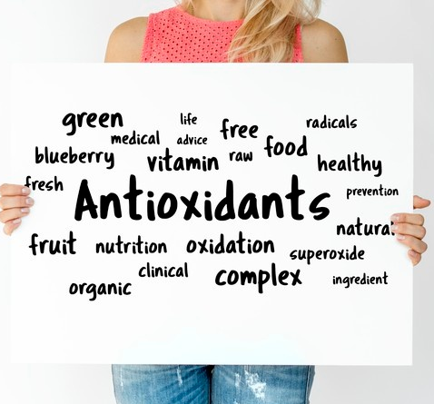
ALCOOL et TABAC
Les effets nocifs de l’alcool et du tabac sur notre santé ne sont plus à démontrer. Cependant, saviez-vous qu’ils pouvaient aussi avoir un impact sur la santé de nos yeux ? En effet, une consommation excessive d’alcool augmente le risque de dégénérescence maculaire, tout comme le tabac.
Une seule chose à faire : Diminuer drastiquement ou arrêter définitivement.
Eviter d'utiliser sa tablette téléphone ou ordinateur avant d'aller au lit ou du moins de réguler la luminosité de son écran s'équiper de lunettes anti lumière bleu la rétine sera alors protégée .
Les jours de grands pics de pollution, ne quittez pas vos lunettes de soleil à l’extérieur afin de limiter au maximum le contact avec les polluants. Enfin, essayez d’éviter au maximum de vous frotter les yeux afin de ne pas accentuer le phénomène.

Slide 16
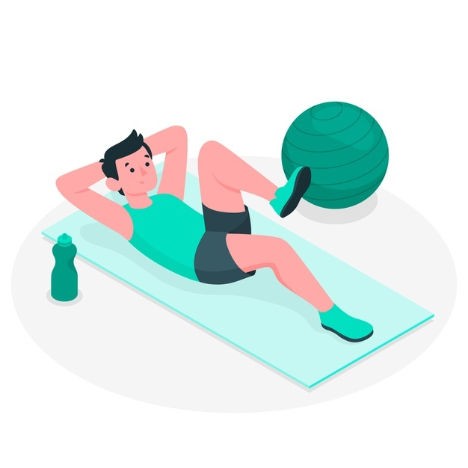
LES EXERCICES PHYSIQUES? QUEL RAPPORT?
Les exercices physiques permettent aux cellules du corps entier d’être mieux oxygénées et de ce fait ,améliorent leur detoxification et leur régénération .
Il est trés simple et accessible à tous avec un peu de bonne volonté de pratiquer:
-les déplacements actifs marcher, faire du vélo, monter et descendre par les escaliers
-les activités domestiques : faire le ménage, bricoler, jardiner,
- Ne pas prendre la voiture pour le moindre déplacement

Slide 17
LES EXERCICES PHYSIQUES? QUEL RAPPORT?
Petite gymnastique dont on parle très peu et qui peut pourtant être très utile:
La gymnastique des yeux:
Le signe de l'infini également appelé « huit couché »:
-Tracez dans l’air avec votre pouce le signe de l’infini en partant par le centre et en procédant de haut en bas. Suivez votre doigt avec vos yeux pour assouplir vos muscles oculaires et améliorer votre vision périphérique. Réitérez l’exercice trois fois de suite.
L’activité physique renforce le squelette, développe la musculature et la souplesse, améliore les fonctions cardiaques et aide à se relaxer.
Elle contribue aussi à prévenir de nombreuses maladies comme les affections cardiovasculaires, le cancer, le diabète, l’obésité et l’ostéoporose.

Slide 18
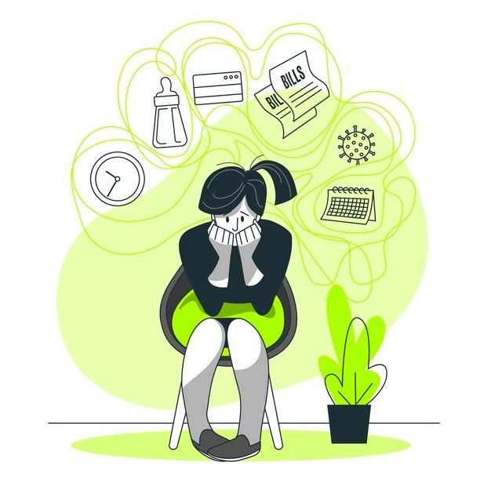
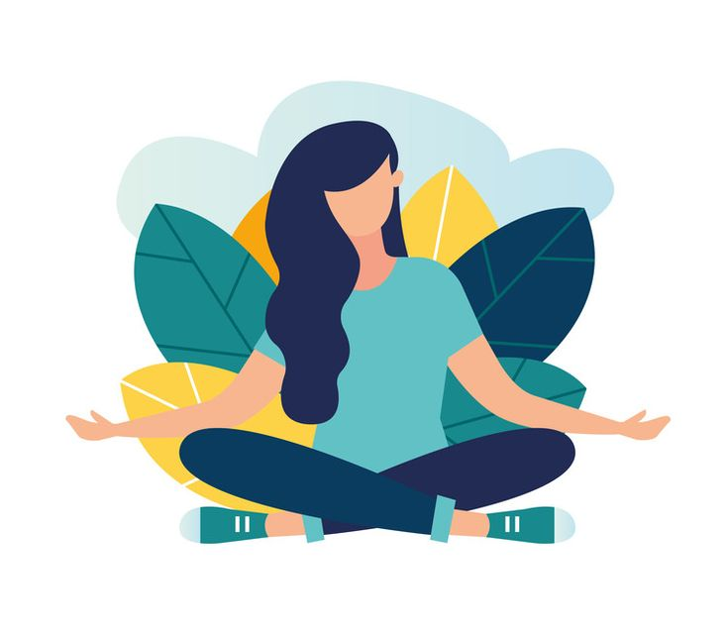
EXEMPLES LES PLUS COURANTS
Eléments néfastes
Conséquences
Les ondes électromagnétiques
Le stress
Les relations toxiques
Prévention
STRESS, ENERVEMENT, AVC
RELATION A AUTRUI, MALADIES
MALADIE PSYCHOLOGIQUE
Lithothérapie, housse de tel
Relaxation, yoga, méditation
PNL, coach de vie, accords Toltèques

Slide 19
LES SOLUTIONS A LA MAISON
QUELLES SERAIENT LES SOLUTIONS À METTRE EN ŒUVRE ?
Traquer les produits chimiques:
Les produits chimiques sont partout : dans l’air, dans l’eau dans tous les produits de la vie courante, dans l’alimentation… « Ils sont susceptibles d’interférer avec le fonctionnement du système endocrinien et induire des effets néfastes sur l’organisme d’un individu ou sur ses descendants », comme le précise l’Oms. On les appelle « perturbateurs endocriniens » (PE). Certains sont suspectés d’être responsables d’une augmentation de cancers dits hormono-dépendants : thyroïde, testicules, prostate, ovaires.
Se protéger des perturbateurs endocriniens:
Evitez les crèmes et les cosmétiques contenant des phtalates, du triclosan et des parabènes.
Limitez l’usage des produits d’entretien (les plus simples, comme le vinaigre blanc, sont aussi efficaces). Certaines mutuelles organisent des ateliers pour apprendre à fabriquer ses cosmétiques et ses produits d’entretien et à décrypter les étiquettes.
Cuisinez dans des ustensiles en acier inoxydable, en verre, en céramique, en fonte (plutôt que dans des poêles antiadhésives).
Evitez la vaisselle et contenants en plastique.
Lavez les vêtements neufs avant de les porter. Préférez le coton, la laine… aux matières synthétiques.
Consommez « bio ».
Optez pour l’eau du robinet firltrée. Sinon, préférez les bouteilles en verre.
Eteignez tous vos appareils électroniques la nuit.
La maison:
La cuisine
La chambre
Le salon
Les transports
La voiture

Slide 20
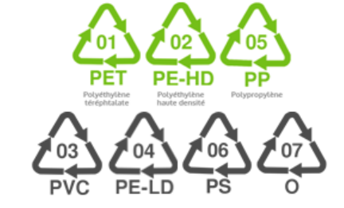
LES ESPACES A VIVRE
La maison: La cuisine
Eviter les contenants en plastique
Panier du produits ménager:
-Huile essentielle
-Savon noir
-Bicarbonate de soude
-Cristaux de soude
-Vinaigre blanc
Préférer les contenants en verre
Inox, bois, choisissez du papier cuisson
et du film écologique bio-dégradable
Filtrer l’eau du robinet
Economiser l’eau avec des système écolo-économique
Produits ménagers maison ou écologique
Cuisson vapeur, vitaliseur, ustensile en inox, pyrex, pierre, fonte…
Spatules et accessoires en inox ou bois
PAS DE CUISSON AU MICRO-ONDES

Slide 21
LES ESPACES A VIVRE
Attention la literie siège de votre bien-être et de votre repos doit être: confortable et adaptée à votre morphologie, ventilée, garnies en fibres naturelles
La maison: La chambre
Ambiance zen, couleur pastel…
encens, huile de massage bio
Pas de wifi, pas d’ondes électrique
Pas de tic-tac, pas d’écran
Linge de maison en lin, coton, bambou
Aérer 10 minutes par jour

Slide 22
LES ESPACES A VIVRE
AIR SAIN:
-Peinture écolo-biologique
-Aérez le plus souvent possible
-Eviter les moquettes et privilégié le parquet, carrelage, jonc…
-Lampe à cristaux de sel
DEPOLLUER AVEC DES PLANTES (ficus, Yucca, basilique…)
La maison
Attention aux ondes (radio-fréquences), au DAS (Débit d’Absorption Spécifique) et au wifi
Protection:
-Lithothérapie
-Technologie CMO
-Utiliser du filaire
-House, bracelet, vêtements, peinture
On utilise pas un smartphone en milieu clos: préférer les SMS, le mode avion…

